Slide 1

Evaluación de caminos causales:
Rigor y calidad basados en valores
Capacitación de la Iniciativa Causal Pathways
Nuestros/as capacitadores/as:
El desarrollo del contenido es un esfuerzo colaborativo de miembros de la red y personal de la iniciativa, incluidos: Carlisle Levine, Jewlya Lynn, Marina Apgar y Carolina De La Rosa Mateo; con el apoyo y la colaboración de: Florencia Guerzovich, Tom Aston, Julia Coffman, Heather Britt, Yulianto Dewata, Abdoul Karim Coulibaly, Steve Powell, Drew Koleros, Kimberlin Butler, Steve Powell, Alison Gold y Fiona Remnant.
Notes:
Creen una copia de esta presentación; no modifiquen esta copia maestra. En esta presentación, hemos incluido ejemplos. Pueden reemplazarlos con ejemplos de su propio trabajo que muestren un enfoque causal sólido. Algunos grupos de discusión también incluyen opciones. Elijan la opción que deseen usar y eliminen la otra diapositiva de su copia.

Slide 2
La iniciativa Causal Pathways
Las evaluaciones de caminos causales hacen visible la "caja negra" de las estrategias y de cambio sistémico, ayudándonos a ver colectivamente cómo están (o no) contribuyendo a cambios complejos.
Una red internacional de evaluadores, metodólogos, líderes filantrópicos y más.
Enfocada en apoyar a la filantropía, otros financiadores y a sus socios de evaluación, mediante la construcción de conciencia, voluntad y habilidades necesarias para fomentar el uso de enfoques de evaluación que permitan entender las relaciones causales sin apelar a enfoques más tradicionales, basados en metodologías experimentales y cuasiexperimentales.
Notes:
Breve introducción: 30 segundos en total, asumiendo que todos los participantes estén familiarizados con la iniciativa.

Slide 3

Nuestros/as capacitadores/as
NOMBRE
Organización
Lugar
NOMBRE
Organización
Lugar
NOMBRE
Organización
Lugar
NOMBRE
Organización
Lugar
Notes:
Breves presentaciones individuales: 1-2 minutos por persona como máximo.

Slide 4
¿Quiénes nos acompañan?
Encuesta
¿Cuál es su tipo de organización?
¿Cuál es su función principal?
Describa su nivel de experiencia con evaluaciones de caminos causales.
Las evaluaciones de caminos causales hacen visible la "caja negra" de las estrategias y de cambio sistémico, ayudándonos a ver colectivamente cómo están (o no) contribuyendo a cambios complejos.
Notes:
OPCIONES: Según sus preferencias y el tamaño del grupo, pueden pedir a los participantes que respondan en una encuesta formal o animarlos a que compartan sus respuestas en el chat. Los grupos pequeños funcionan mejor con el chat, mientras que los grupos grandes pueden ser difíciles de gestionar. También pueden actualizar el contenido de la encuesta con las preguntas que deseen formular y cuyas respuestas ya tengan. Por favor, limiten esta actividad a un máximo de 5 minutos.
ENCUESTA Pregunta 1: ¿Cuál es su tipo de organización? Opciones de respuesta: fundación, organización sin fines de lucro, organización con fines de lucro, otra
Pregunta 2: ¿Cuál es su función principal (y tipo de organización)? Opciones de respuesta: evaluador, oficial/gerente de programa, líder filantrópico, personal de programa sin fines de lucro, líder sin fines de lucro, otra
Pregunta 3: Describa su nivel de experiencia con evaluaciones de caminos causales
Opciones de respuesta: Soy nuevo en evaluaciones de caminos causales He aprendido algo sobre evaluaciones de caminos causales, pero no he realizado ninguna Tengo algo de experiencia realizando evaluaciones de caminos causales He realizado múltiples evaluaciones de caminos causales
Mientras se realizan las encuestas, hable sobre: • Encuesta 1: Para aprovechar al máximo los esfuerzos de los caminos causales, es necesario que todos los involucrados comprendan el enfoque para obtener el máximo provecho del proceso. • Encuesta 2: El trabajo con caminos causales no es solo un enfoque de evaluación. Es una poderosa herramienta estratégica, y hemos visto su eficacia como herramienta de evaluación continua en estrategias de cambio adaptativas y centradas en sistemas. Hemos visto su buen funcionamiento con la participación activa de las personas del sistema, incluso de los niños que participan en el trabajo participativo de cambio sistémico. • Encuesta 3: El trabajo con caminos causales es también un camino que muchos están apenas comenzando. Sé, por experiencia propia, que requiere abandonar algunas de mis supuestos sobre cómo las evaluaciones cuentan historias causales, sobre si nuestros enfoques tradicionales que capturan estrategias, resultados y descripciones del contexto realmente dan sentido a la causalidad en medio de la complejidad.
[Nota: Si su capacitación es presencial, por favor, sustitúyala por una actividad interactiva de calentamiento para conocerse. En una capacitación, hicimos lo siguiente para ver en qué punto se encontraban los participantes en su recorrido por los caminos causales: Todos se pusieron de pie y recibieron las siguientes instrucciones: ● Permanezca de pie si cree que comprende bien de qué estamos hablando: la idea de que podemos comprender la causalidad incluso en entornos complejos y de maneras que contribuyan a promover la inclusión de voces y la pluralidad. ● Permanezca de pie si ha asistido a capacitaciones, leído casos prácticos, consultado el sitio web de Better Evaluation Causal Pathways o profundizado en los enfoques de caminos causales para la evaluación. ● Permanezca de pie si ha supervisado o participado en una evaluación que utilizó explícitamente un enfoque de caminos causales para ir más allá de la medición de estrategias y resultados, es decir, una observación exhaustiva. ● Permanezca de pie si se siente seguro y experto en esta idea de hacer visibles los caminos causales en entornos complejos. ● Con esta última pregunta, señalamos que ninguno de nosotros se siente realmente así y que todos estamos en algún punto del recorrido.

Slide 5
Agenda
Objetivos de aprendizaje
Bienvenida
Conceptos clave (repaso)
Estudio de caso
Planificación:
Preguntas
Métodos
Análisis
Explorar su trabajo
Q&A y conclusión
Comprender cómo reforzar la calidad y el rigor en una evaluación de caminos causales, mediante:
La reflexión sobre las prácticas de los/as evaluadores/as
La integración de los valores en la evaluación de la calidad y el rigor
La utilización de enfoques plurales, inclusivos y/o participativos
La aplicación de rúbricas
Notes:
En resumen: Hoy nos centraremos en ampliar sus conocimientos sobre cómo usar un enfoque basado en valores para fortalecer la calidad y el rigor en una evaluación de caminos causales. Si no asistieron a la sesión anterior, es posible que esta capacitación tenga una pequeña laguna: no profundizaremos en el concepto de caminos causales. Quizás también les interese asistir a la próxima sesión, ya que no nos centraremos tanto en el diseño paso a paso de una evaluación de caminos causales. Hoy, en cambio, hablaremos sobre el rigor y la calidad a través de un enfoque basado en valores (específico para las evaluaciones de caminos causales).
Nos gustaría compartir tres puntos para empezar: Mejoramos constantemente las capacitaciones que ofrecemos. Agradeceremos sus comentarios sobre esta capacitación al final. Tendremos tiempo para preguntas y respuestas al final. Por favor, publiquen sus preguntas en el chat o guárdenlas hasta nuestra sesión de preguntas y respuestas. Haremos todo lo posible por responder a todas las que podamos. Si no logramos responder, podemos intentar responderlas en nuestro correo electrónico de seguimiento después de la sesión. Los materiales de hoy estarán disponibles después de la sesión. ¡Esto significa que no es necesario que tomen notas de lo que vean en las diapositivas!

Slide 6
El caso: Introducción
Notes:
Opción 1: “Antes de profundizar en el contenido, nos gustaría comenzar con un ejemplo específico para fundamentar colectivamente este trabajo.”
También puede sustituir su propio caso práctico, asegurándose de elegir uno que ayude a hacer más tangible el contenido del módulo que está impartiendo (por ejemplo, si está impartiendo el módulo de rigor, asegúrese de que el caso tenga un enfoque bien articulado del rigor que se alinee con la rúbrica y el enfoque basado en valores de esta presentación). Considere los tipos de detalles que se ofrecen aquí para ayudarle a pensar cómo desarrollar su caso. Intente consultar este caso a lo largo de la explicación de los conceptos.
Opción 2: Use casos ilustrativos distintos en el documento. Elimine este slide y los subsiguientes.

Slide 7
Presentar el caso
Notes:
Usar si es relevante.

Slide 8
Hipótesis central del caso (o preguntas clave de la evaluación)
Notes:
Usar si es relevante.

Slide 9
Evaluación de Caminos Causales: Métodos utilizados
Notes:
Usar si es relevante.

Slide 10
Un Camino Causal en acción: [ejemplo]
Notes:
Usar si es relevante.

Slide 11
Del aprendizaje a la acción
Notes:
Usar si es relevante.

Slide 12

Repensar el rigor
Carlo Spoldi
Notes:
En esta capacitación, profundizaremos (en la medida en que nuestro tiempo lo permita) en cómo podemos definir el rigor y garantizar la calidad en una evaluación de caminos causales.

Slide 13
Por qué las nociones tradicionales de rigor son insuficientes para las evaluaciones de caminos causales
Los métodos de evaluación más convencionales consideran el rigor como una cuestión metodológica.
Lo que subyace a estos métodos son ciertos supuestos acerca del control, la estabilidad, la fidelidad, la replicabilidad, etc.
Estos enfoques son insuficientes para evaluaciones en contextos de alta complejidad, porque:
Son demasiado rígidos, lineales e insensibles al contexto.
El rigor en los esfuerzos para el cambio sistémico debe reflejar un mayor número de dimensiones, entre ellas:
La complejidad
La inclusión de perspectivas (pluralidad)
Caminos causales emergentes y plurales
Notes:
El modelo dominante de rigor, basado en la validez interna, el control y la replicabilidad, se originó en las tradiciones de investigación experimental. Enfatice por qué estos modelos no son adecuados para el trabajo de cambio de sistemas, donde el cambio es dinámico, multi-actor y sensible al contexto. Presente la idea de que los valores deben guiar el rigor si queremos una evaluación creíble y útil en entornos complejos. Recuerde también a la audiencia que redefinir el rigor no es nuevo; durante años se ha debatido sobre cómo replantear el rigor para que se ajuste a la complejidad de los contextos en los que trabajamos.

Slide 14
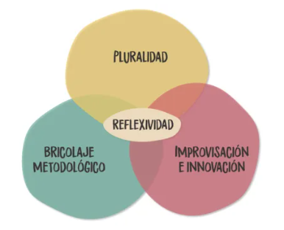
Marco de Rigor para la Iniciativa Causal Pathways
Causal Pathways Initiative guidance: How do we define and support quality and rigor in Causal Pathways evaluation? Guía de la Iniciativa Causal Pathways: ¿Cómo definimos y respaldamos la calidad y el rigor en las evaluaciones de caminos causales? (2025, Marina Apgar y Tom Aston)
Basado en los conceptos de…
Marco de Rigor Inclusivo discutido en Apgar (2022) https://evalparticipativa.net/2022/11/02/practicando-el-rigor-inclusivo-en-la-evaluacion-participativa/
Notes:
La evaluación consiste en emitir juicios de valor; los valores son la base del trabajo. Se están realizando numerosos esfuerzos para desentrañar nuestros propios valores mediante la redefinición del rigor. La capacitación de hoy se basa en nuestra experiencia como evaluadores y en la guía de rigor de la Iniciativa de Caminos Causales, recientemente terminada y disponible en el sitio web de CPI. Esta guía de rigor se basa en gran medida en una forma alternativa, amplia y diseñada colaborativamente, de entender el rigor: el Marco de Rigor Inclusivo, cuyos miembros tienen alguna publicación en castellano.
CPI desarrolló esta guía de rigor porque reconocemos que los estudios causales rigurosos y de alta calidad tienen características específicas y se benefician de herramientas específicas, en particular dada la complejidad de visibilizar los caminos causales desde diversas perspectivas.
Comenzaremos hablando de dos prácticas críticas del evaluador y luego analizaremos cómo es una evaluación basada en valores. Tendrán tiempo para conversar en grupos pequeños y analizar lo aprendido. A partir de ahí, hablaremos sobre prácticas inclusivas de diferentes voces, específicamente sobre cómo contribuyen al rigor y la calidad de los caminos causales, y finalizaremos explorando las rúbricas y su papel particularmente importante y único al realizar afirmaciones causales. Tendrás otra oportunidad en ese momento de explorar lo que esto significa para tu trabajo.

Slide 15
Nuestros valores informan todas las etapas de nuestras prácticas en la evaluación
Qué preguntas hacemos
Búsqueda de sentido
Valores del estudio
Perspectiva y prácticas de evaluadores
Foco de la evaluación
Métodos y Enfoques
Fuentes y Participantes
Diagrama adaptado de: Apgar, M., Aston, T., Snijder, M., & Zwollo, T. (2024). Raising the Bar: Improving How to Assess Evidence Quality in Evaluating Systems-Change Efforts. The Foundation Review, 16(2). https://doi.org/10.9707/1944-5660.1712
Notes:
Como evaluadores tomamos decisiones todo el tiempo: qué preguntar, qué medir, a quién escuchar. Esos juicios de valor condicionan resultados y usos. Reconocerlo explícitamente nos permite ser más reflexivos sobre cómo realizamos las evaluaciones. Nuestros valores orientan qué preguntas hacemos, qué datos buscamos y qué voces priorizamos.
El marco plantea tres valores, sin imponerlos: a) reflejar la complejidad de los sistemas, b) ser pertinentes para aprendizaje y acción, c) alinearse con valores de equidad y pluralidad, incorporando múltiples perspectivas y saberes situados (Apgar et al., 2024).

Slide 16

Prácticas que refuerzan el rigor
What does an alternative look like for a causal pathways evaluation?
Alex Williamson
Notes:
Analicemos con mayor profundidad las prácticas y los valores. En primer lugar, una característica de la evaluación de caminos causales es la atención a nuestras prácticas personales como evaluadores, cruciales para fundamentar y fortalecer el rigor y la calidad.

Slide 17
Dos prácticas clave que aportamos como evaluadores de caminos causales
Reflexividad:
Reconocemos e interrogamos nuestra posición, perspectiva y sesgos como evaluadores
Credibilidad:
Construimos confiabilidad con transparencia de métodos y evidencia de actores diversos
Notes:
El rigor inclusivo se construye con dos pilares: reflexividad y credibilidad.
Reflexividad. Implica auto-cuestionar y auto-reflexionar cómo la posición y perspectivas del evaluador influyen en cada etapa. La evaluación implica un cúmulo de decisiones pero ¿quién decide, desde qué rol, y qué efectos produce esa decisión? Al reconocerlo explícitamente, se abre la puerta a mayor reflexividad y a la discusión colectiva sobre qué trayectorias consideramos relevantes.
Credibilidad. La credibilidad no es universal: la pregunta central es “¿para quién es creíble y por qué?” Un mismo argumento causal puede ser altamente convincente para un donante internacional y, al mismo tiempo, irrelevante o poco confiable para actores comunitarios. Por eso, el rigor inclusivo requiere construir plausibilidad frente a distintos actores considerando lo que estos valoran
Que vamos a ver en detalle en el contexto de la evaluación de caminos causales.

Slide 18
La reflexividad como práctica
Identificar nuestra propia posición, perspectiva y posibles sesgos
Reflexionar en conjunto con los participantes y co-evaluadores
Incorporar la reflexividad como parte del análisis, no solo del proceso
Reflexividad
Credibilidad
Notes:
Esto va más allá de la simple autoconciencia: es una práctica activa y continua de cuestionar cómo nuestra propia posición, perspectivas y roles institucionales influyen en cada etapa de la evaluación. También incluye reflexionar sobre cómo nuestros métodos y hallazgos podrían usarse o mal usarse, y si estamos reforzando una narrativa dominante o abriendo espacio a narrativas marginadas.
Un ejemplo concreto es la evaluación ex post de dos proyectos educativos en República Dominicana (Aston & Guerzovich, 2024). Allí, los evaluadores reflexionaron sobre los límites de las distintas escalas y los límites temporales del sistema que evaluaban: uno analizó microprocesos en escuelas, otro dinámicas macro en diálogos de política educativa nacional. En lugar de resolver esas diferencias como conflicto, las usaron como recurso. La práctica reflexiva fortaleció la validez y permitió descubrir conexiones invisibles desde una sola mirada.
Lo mismo ocurrió con la temporalidad. Cuando se fecha la línea de base para rastrear cómo se sostenían los resultados en 2024 de proyectos que comenzaron en 2015 y 2019. Los autores reflexionaron que el momento no era cuando el primer proyecto comenzó, sino que era necesario retroceder y fechar la línea de base en 2011. Esta fue una decisión importante: permitió revelar y validar la emergencia de redes clave que anteceden los proyectos evaluados, pero que fueron centrales en sus trayectorias causales. No se trata solamente de un tecnicismo, sino de una práctica política y epistemológica: definir desde cuándo contamos importa tanto como qué contamos (https://www.wvi.org/layering-social-accountability-interventions-strengthen-local-education-systems-0).
La reflexividad es una de las herramientas más poderosas que tenemos, y una de las menos utilizadas. Se trata de examinar cómo nuestra identidad afecta lo que vemos y decimos. Otras prácticas útiles de reflexividad incluyen la construcción o búsqueda colectiva de sentido, que abordaremos más adelante, o los registros reflexivos o memorandos durante el trabajo de campo.

Slide 19
La credibilidad como práctica
Reflexividad
Formular caminos causales explícitos
Atender a los diferentes resultados e impactos
Comprender la variación de contexto
Elegir un enfoque iterativo de bricolaje
Usar múltiples estrategias de inferencia causal
Dialogar con actores clave y personas afectadas
Credibilidad
Notes:
La credibilidad, en este contexto, no se trata de cumplir con los estándares externos de evidencia, sino de garantizar la confiabilidad desde la perspectiva de los usuarios y de aquellos afectados por los hallazgos. Ejemplo: en educación, mientras organismos internacionales valoran la relación costo-beneficio de corto plazo (World Bank, 2020), algunos actores locales cuestionan sus efectos en el tiempo. Para ellos, invertir cada año en capacitar gestores que rotan rápidamente puede resultar sub-óptimo. Los métodos de caminos causales ofrecen más potencial para identificar ese tipo de contribuciones complejas y su valor sistémico (Guerzovich & Aston, 2025).
Es importante reconocer que lo que hace que la evidencia sea creíble varía según los valores y las prioridades de las partes interesadas en la evaluación.
La diapositiva incluye una lista de maneras concretas de fortalecer la credibilidad de los hallazgos de caminos causales.
La credibilidad es un juicio social, no solo metodológico.
En el módulo final de esta serie de capacitación, profundizaremos en cómo combinar múltiples métodos para abordar la complejidad del entorno que evaluamos.

Slide 20

Reforzar el rigor con base en valores
Notes:
Transición a hablar sobre el papel de los valores.

Slide 21
Un ejemplo de valores del Marco de Rigor de Causal Pathways
Inclusión, representación y reparto del poder
Prestar atención la forma en que las intervenciones afectan a diferentes poblaciones
Equidad
Aprendizaje y uso
Aprendizaje iterativo y multiplicador en cada etapa
Generación de evidencia que informe la estrategia
Procesos no lineales y dependientes del contexto
Atención a los efectos intencionados y no intencionados
Complejidad
Notes:
Desde el marco de rigor inclusivo y nuestra comprensión más amplia de caminos causales y los entornos en los que se implementan, CPI propone tres valores fundamentales que deben guiar el diseño y la implementación de las evaluaciones:
Buscar la pluralidad y/o equidad: cómo las iniciativas afectan a los diferentes segmentos de la población de diferentes maneras y/o como incorporar sus perspectivas.
Aceptar la complejidad: muchos de los cambios que afectan la vida de las personas y el mundo que nos rodea se producen de maneras complejas. Necesitamos explorar esa complejidad para comprender la mejor manera de contribuir al cambio que deseamos.
Generar evidencia y aprendizaje que puedan fundamentar la estrategia. Esto significa que los financiadores, implementadores, participantes y otras personas afectadas por una intervención pueden utilizar los hallazgos de nuestra evaluación.
Todos estos valores son útiles, pero lo más importante es que, en sus propias evaluaciones, se tomen el tiempo para trabajar con las partes interesadas y destacar y priorizar sus valores. Puede que ninguno de estos sea fundamental, o que lo sean todos estos y cuatro más.

Slide 22
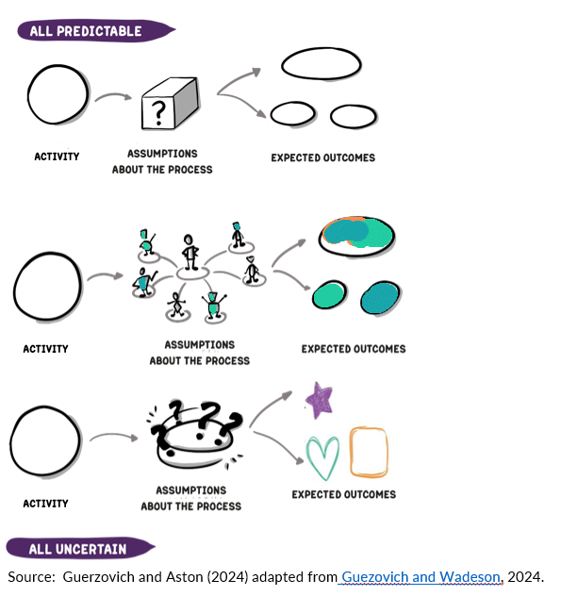
Por qué la complejidad es un valor en las evaluaciones de caminos causales
Interacción de múltiples causas, actores y factores que moldean los resultados
El cambio es no-lineal, dinámico y a menudo emergente
Profunda influencia del contexto en cómo y por qué ocurre el cambio
Bucles de retroalimentación causal, desfasajes y adaptaciones que afectan los resultados
Puede que no exista un único camino “correcto”; es posible que coexistan múltiples verdades
Todo es predecible
Actividad Supuestos sobre el proceso Resultados Esperados
Actividad Supuestos sobre el proceso Resultados Esperados
Actividad Supuestos sobre el proceso Resultados Esperados
Todo es incierto
Fuente: Guerzovich y Aston (2024) adaptado de Guerzovich y Wadeson, 2024
Notes:
Al compartir los valores destacados de la iniciativa de caminos causales, mencionamos la complejidad como un valor clave para realizar evaluaciones centrales de caminos causales debido a su particular importancia en este tipo de evaluaciones.
Sé que muchos de ustedes están familiarizados con los conceptos de complejidad, pero detengámonos un momento para reflexionar. Los enfoques de pensamiento causal que se utilizan con frecuencia esperan una línea simple entre las entradas y las salidas. Si la intervención se ve como un círculo blanco con bordes negros, lo que salga también debería ser un círculo blanco con bordes negros.
Otros pueden asumir que el sistema local se caracteriza por la incertidumbre, y sabemos que entrará un círculo negro, pero no podemos saber, ni siquiera predecir, que lo que emergerá será una estrella morada, un cuadrado naranja o un corazón azul. Para quienes adoptan este supuesto, la búsqueda de evaluar cuáles fueron las contribuciones al fortalecimiento de los sistemas es inútil.
Una mentalidad de camino causal presenta una tercera posibilidad entre extremos. Los resultados pueden surgir de maneras (in)esperadas e (in)intencionadas. La causalidad rara vez es simple o singular; existen muchos caminos que llevan Roma. Sin embargo, es posible y valioso analizar la complejidad con una mentalidad causal, intentando desentrañar las maneras sistemáticas en las que el contexto facilita o inhibe el cambio.
Esperamos que los buenos resultados tengan una continuidad parcial con la intervención —ya sea en función, forma, espíritu, impulso u otros aspectos—, pero que también incluyan la forma en que la interacción con otros actores y elementos del sistema local podría fundamentar adaptaciones emergentes o explicaciones alternativas.

Slide 23
Operacionalizar el valor de la complejidad
Usar múltiples fuentes, perspectivas, métodos y tipos de datos
Ser transparentes sobre nuestras limitaciones y decisiones
Garantizar que los hallazgos tengan sentido para las personas más cercanas al trabajo (lo ideal es que ellos mismos generen los hallazgos y participen activamente de la búsqueda de sentido)
Garantizar que los hallazgos honren y visibilicen la complejidad, en lugar de reducirla y simplificarla
Notes:
Aceptar la complejidad como un valor depende de tomar decisiones en cada etapa de la evaluación que ayuden a visibilizarla y a honrarla. Esto puede implicar tener puntos de vista contrapuestos representados uno junto al otro, incluso si esto hace que los hallazgos sean menos precisos y definitivos. También implica tener muy claros los límites de lo que se puede y no se puede aprender. Si asististe a la primera sesión de esta serie de capacitación, aprendiste sobre cómo hacerlo pensando simultáneamente de forma estructurada y emergente, y la importancia de construir y explorar diversas explicaciones plausibles que justifiquen por qué y cómo afirmamos lo que afirmamos, en lugar de aceptarlo sin más.

Slide 24
Mini estudio de caso: Un ejemplo de valores de…
Definir / explicar el valor
Valor [agregar ejemplo]
Valor [agregar ejemplo]
Definir / explicar el valor
Valor [agregar ejemplo]
Definir / explicar el valor
Notes:
De tu propio trabajo, incluye un ejemplo de valores y explica cómo lo analizaste y los encontraste. Como parte de esto, asegúrate de ayudarlos a ver cómo se relaciona esto con el elemento de caminos causales de la evaluación (no solo con los valores en general).
Opcionalmente el caso Báez-Silva Arias, A., Bradburn, H., Apgar, M., Wingender, L., Gray, S., Solarte Cruz, A. y Góngora Herrera, G. (2024). “Aprendizajes desde la práctica del Rigor Inclusivo en la evaluación de una iniciativa de paz en Colombia”. En Rodríguez Bilella, P. y Tapella, E. (coord.), Evaluación, democracia y transformación. Experiencias de evaluación participativa en América Latina. San Juan, Argentina: Vientosur
es una opción para usar aquí https://omp.unsj.edu.ar/index.php/vientosur/catalog/view/75/84/907

Slide 25

Piense en una evaluación específica de la que haya participado:
¿Qué habría sido diferente si su enfoque y las diferentes etapas de la evaluación se hubiera centrado en el valor “honrar la complejidad”?
¿Qué preguntas hacemos?
Búsqueda de sentido
Valores del estudio
Perspectivas y prácticas de los evaluadores
Foco de la evaluación
Métodos y Enfoques
Fuentes y Participantes
Notes:
Al diseñar una evaluación, comenzamos con nuestros valores. Toda evaluación se basa en valores, ya sean articulados o no. Imaginemos que estás añadiendo un nuevo valor a una evaluación que has experimentado en detalle (como evaluador, comisionado, usuario, participante, etc.). ¿Qué habría sido diferente si se hubiera centrado en "honrar la complejidad"?
Invita a los participantes a reflexionar primero individualmente, anotando sus ideas. Luego, pegando las preguntas en el chat, reúnan a todos en grupos pequeños durante 10-15 minutos.
Invita a los participantes a publicar en el chat ejemplos relacionados con etapas muy específicas: por ejemplo, publica en el chat un ejemplo de una pregunta de evaluación que tu grupo haya considerado. Si tienes tiempo, puedes ofrecer a los participantes que compartan sus ideas.

Slide 26

Inclusión y participación para reforzar el rigor
Jemal Demeke, 2025
Art and Equity in the Age of AI
Notes:
Entrando en las prácticas concretas, abordaremos dos maneras de fortalecer el rigor de su estudio y poner en práctica los valores. La primera es la inclusión y la participación. La segunda es el uso de rúbricas.
La iniciativa Causal Pathways define intencionalmente el rigor como algo fortalecido por la inclusividad. Valora y, por lo tanto, propone activamente evaluaciones de diseño que amplían el margen de maniobra para formular preguntas, dar forma a los hallazgos y utilizar los resultados.

Slide 27
La participación es posible y útil en todos los aspectos de una evaluación de caminos causales
1
¿Quiénes debe estar involucrados en la evaluación causal?
Preparación para la evaluación causal
2
¿Las preguntas de quiénes son incluidas?
Definir las preguntas de evaluación y aprendizaje
3
¿De quién es el diseño?
Diseñar para el análisis causal
¿Cómo atendemos a las dinámicas de poder al implementar los métodos?
4
Aplicación de métodos y recolección de datos
5
¿Cómo fomentamos el análisis colectivo y la apropiación?
Búsqueda de sentido (análisis)
6
¿Cómo involucramos a múltiples actores en el uso de los hallazgos?
Uso de los hallazgos
Notes:
Con frecuencia, una discusión sobre evaluación participativa se centra rápidamente en los enfoques y herramientas que utilizamos. La Iniciativa considera que la participación significativa puede integrarse en TODOS los aspectos del trabajo de análisis causal. Idealmente, podemos crear espacios para la participación de todos, desde el diseño hasta el uso de los hallazgos, que respeten, apoyen y prioricen los valores y las perspectivas de las personas que participan o se ven directamente afectadas. No profundizaremos en esto ahora. Para quienes estén interesados, el sitio Evalparticipa tiene muchísimos recursos para informar la participación en el proceso de evaluación. Sin embargo, también reconocemos que a veces es necesario empezar poco a poco y seleccionar estratégicamente en qué pasos es posible y prometedor integrar la participación y el pensamiento de caminos causales, de forma más general.

Slide 28
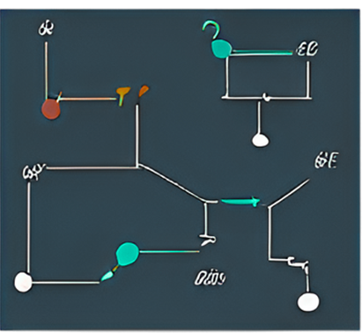
Un lugar clave para la inclusión y la participación: La búsqueda de sentido en caminos causales
No comenzamos con hallazgos, sino con preguntas causales: “¿Qué causó el cambio, para quién y en qué contexto?”
Visualizamos las posibles cadenas causales (por ej. mediante diagramas de flujo, mapas causales, líneas de tiempo narrativas)
Facilitamos el testeo de afirmaciones causales: “¿Qué otra explicación es posible? ¿Qué factores fueron necesarios?”
Utilizamos “sondas causales”: “¿Qué hizo que este resultado fuera más probable? ¿Qué cosas fueron necesarias pero no suficientes?”
Incorporamos explicaciones rivales y pensamiento contrafáctico
Apelamos a múltiples perspectivas para reforzar o desafiar las hipótesis causales
Notes:
¡Traigan sus propios ejemplos!
Las sesiones de búsqueda de sentido o construcción colectiva de sentido reúnen a los participantes de la iniciativa y a otras personas afectadas por ella —más allá del equipo de evaluación y los que la contratan— para ayudar a comprender los datos dentro de su propio contexto y desarrollar una comprensión compartida de su significado. El 17 de marzo de 2024, Tom Aston publicó un útil blog sobre búsqueda de sentido (“Making sense of all the sense making”), en el que comparte ideas sobre la búsqueda de sentido, así como algunas herramientas que pueden facilitarla. (https://thomasmtaston.medium.com/making-sense-of-all-the-sense-making-c6d6eff2994f)
En las sesiones tradicionales de búsqueda de sentido, solemos presentar una lista de hallazgos o temas y preguntar a los participantes: "¿Les suena esto?". Es un buen punto de partida, pero solo es el comienzo. Si queremos evaluar los caminos causales, necesitamos cambiar el marco.
Empiezo invitando a las personas a una indagación causal compartida, utilizando preguntas como: ¿Qué creen que causó este cambio? ¿Qué más estaba sucediendo que fuera importante? En lugar de presentar los datos como respuestas, los presento como pistas y pido a la gente que ayude a conectar los puntos. Una forma de hacerlo es visualizando las cadenas causales emergentes: podríamos trazar una secuencia de eventos en notas adhesivas y luego pedir a los participantes que anoten esa cadena con factores facilitadores, bloqueadores o influencias del sistema. Otra opción es usar herramientas de mapeo causal, incluso papel de estraza, marcadores y flechas, para co-construir hipótesis sobre cómo se desarrollaron las cosas. También animo a los grupos a interactuar con explicaciones rivales. Preguntaré: ¿Podría haber otra cosa que explique este cambio? Si esto no hubiera sucedido, ¿se habría producido el resultado igualmente? Este tipo de preguntas ayudan a sacar a la luz la plausibilidad y la singularidad, dos criterios clave para juzgar la fuerza causal. Y me aseguro de que incorporemos múltiples perspectivas en la sala, especialmente las de aquellos que ven diferentes partes del sistema o que experimentaron el cambio de manera diferente. Esto ayuda a garantizar que no nos limitemos a las voces más fuertes o más poderosas. Al adaptar la construcción de sentido de estas maneras, creamos espacio para un aprendizaje real, no solo para confirmar lo que ya creíamos. Pasamos de describir el recorrido a comprender los factores que lo impulsan.

Slide 29

Reforzar el rigor con la utilización de Rúbricas
Alberto Baumann, "Inheritance of the Twentieth Century"

Slide 30
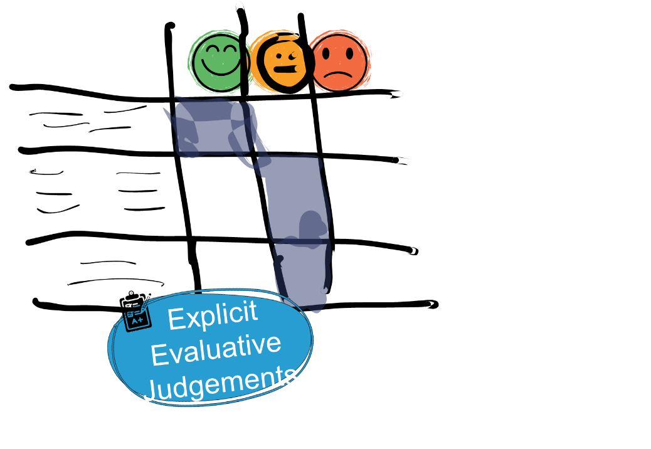
Rúbricas: Una herramienta para operacionalizar valores y reforzar el rigor
Las rúbricas ofrecen un marco estructurado para evaluar el cambio, dejando en claro:
Los aspectos de calidad o rendimiento que nos interesan
Los niveles de rendimiento para cada criterio en relación a los resultados
Cómo se ve cada estándar para cada criterio
Juicios de valor explícitos
Notes:
Las rúbricas se han utilizado desde hace mucho tiempo en la evaluación. Según Green, son una forma de escala cualitativa que incluye:
Criterios: los aspectos de calidad o rendimiento que interesan. Estándares: los niveles de rendimiento o calidad para cada criterio, por ejemplo, deficiente/adecuado/bueno. Descriptores: descripciones o ejemplos de cómo se ve cada estándar para cada criterio de la rúbrica.

Slide 31

Rúbricas: Evaluar con propósito
Las rúbricas nos ayudan a evaluar el enfoque metodológico general.
Las rúbricas nos ayudan a juzgar la evidencia y el contenido específicos del estudio.
Las rúbricas nos ayudan a decidir sobre la solidez de las afirmaciones causales.
Las rúbricas nos ayudan a operacionalizar nuestros valores.
Rúbrica
Notes:
Las rúbricas pueden utilizarse para diversas funciones. Muchas personas las utilizan para explicar decisiones metodológicas. Muchos desarrollan rúbricas vinculadas a contenido específico de su estudio: la solidez de la implementación de una estrategia o su amplitud/completitud.
En las evaluaciones de caminos causales, nos interesa especialmente asumir dos funciones cruciales: 1) Ayudarnos a juzgar la solidez de nuestras afirmaciones causales (p. ej., su plausibilidad, la credibilidad de las fuentes de información, la singularidad de la contribución de una causa determinada). 2) Ayudarnos a poner en práctica nuestros valores (p. ej., la representatividad de un método o etapa del estudio; su grado de participación).

Slide 32
Rúbrica de sostenibilidad relacional
Puntaje 01 | No hay evidencia de uso, aplicación ni adaptación de elementos o insights de un proceso colaborativo de accountability social de ninguna las partes interesadas clave ni de ninguna institución del sector público. No hay evidencia de interés, diálogo o alineación por parte de los actores clave. | 0 % DE ADOPCIÓN
Puntaje 02 | Evidencia de interés, manifestado pública o privadamente, por parte de las partes interesadas clave y/o instituciones del sector público en aprender de un proceso colaborativo de accountability social del proyecto. | 25 % DE ADOPCIÓN
Puntaje 03 | Hay evidencia de que las partes interesadas clave y/o instituciones del sector público han expresado intenciones de adoptar, adaptar o sostener elementos o insights de un proceso colaborativo de accountability social, y cómo se podrían incluir en otras operaciones, programas o políticas (es decir, se identificaron puntos de entrada concretos). | 50 % DE ADOPCIÓN
Puntaje 04 | Hay evidencia de diálogo con las partes interesadas clave y/o instituciones del sector público sobre cómo adoptar, adaptar o sostener elementos del proceso de accountability social en operaciones, políticas o programas futuros. | 75 % DE ADOPCIÓN
Puntaje 05 | Hay evidencia de que las partes interesadas clave y/o instituciones del sector público adoptaron, adaptaron y/o sostuvieron elementos de un proceso de accountability social colaborativo en otras operaciones, políticas o programas. Se requiere triangulación de datos que lo confirme con al menos 2 fuentes de evidencia. | 100 % DE ADOPCIÓN
Sin evidencia de adopción
Evidencia de adopción
Evidencia y triangulación con al menos 2 fuentes
Fuente: Adaptado de Guerzovich y Wadesson, 2023
Notes:
USAR un ejemplo propio.
Permítanme ilustrar cómo una rúbrica puede desempeñar algunas de estas funciones.
En la Alianza Global para la Accountability Social (GPSA), la escala emergió como el indicador más importante —y desafiante— para donantes, implementadores y socios comunitarios por igual. Dado que a todos les importaba, una evaluación de escala prometía ser útil en todo el sistema. Las partes interesadas decían que la adopción en el mundo real es mucho más incremental, relacional y adaptativa, patrones que los modelos estándar no contemplaban, y se hicieron varias cosas para la co-creación iterativa y para validar esos supuestos:
Consultas con las partes interesadas para revelar supuestos ocultos sobre cómo y por qué podría estar ocurriendo la escala.
Incorporación de preguntas e indicadores personalizados en las evaluaciones a nivel de proyecto para capturar las adaptaciones locales.
Ejercicios de investigación para la construcción de teorías para trazar múltiples caminos posibles desde el piloto hasta la política.
Revisión de la teoría de cambio y el marco de resultados a nivel de cartera para abordar los puntos ciegos.
Diseño de una rúbrica contextualizada:
Los aportes dieron lugar a una rúbrica que rastrea un camino causal relacional para la escala.
Hoy quiero destacar que esta rúbrica cumple tres propósitos:
Evaluación del camino Causal: Mide el progreso de un proyecto en el camino causal. Por ejemplo, en el Nivel 2, las partes interesadas expresan interés en utilizar la información. A partir del Nivel 3, toman medidas concretas para aplicarla.
Operacionalización de Valores: Integra nuestros valores de evaluación al establecer puntos de referencia realistas que consideran una combinación de evidencia, la experiencia vivida y el conocimiento tácito de las partes interesadas clave. La replicación total o la adopción generalizada se consideraron inviables en la mayoría de los contextos, por lo que otorgamos un 5 a los proyectos que lograron todo lo razonablemente alcanzable dentro de su plazo y entorno, en lugar de insistir en un resultado idealista que ningún proyecto aspiraría a alcanzar.
Triangulación de Evidencia: Estructura nuestra evaluación de la solidez causal. El Nivel 1 no requiere evidencia; el Nivel 4 requiere al menos una fuente de evidencia; y el Nivel 5 exige la triangulación entre dos o más fuentes independientes. Esto garantiza que nuestras calificaciones más altas se basen en datos más sólidos y corroborados.
Validación y refinamiento continuo
Comprobación retrospectiva: Se aplicó la rúbrica a los datos existentes de la cartera de GPSA para comprobar su idoneidad.
Pruebas prospectivas: Se utilizaron nuevos datos de monitoreo y evaluación para validar aún más las suposiciones y construir la base de evidencia.
Resultados prácticos y basados ​​en el valor: Este ejercicio destaca los factores que realmente impulsaron el cambio —una vía de escalamiento que llamamos resonancia—, generando evidencia rigurosa y basada en la realidad vivida por las partes interesadas, lista para fundamentar la estrategia.

Slide 33
Rúbricas: Una herramienta para operacionalizar los valores y reforzar la calidad en la complejidad
El uso de rúbricas es algo completamente nuevo para mí
Ya he utilizado algunas rúbricas en mi trabajo, pero no en el marco de una evaluación de caminos causales.
He utilizado rúbricas de algunos de los modos mencionados aquí
Encuesta rápida: ¿Cuál de estos tres casos describe su uso de rúbricas en su propio trabajo o en estudios que haya supervisado o encargado?
Notes:
La encuesta debe configurarse para seleccionar todas las que correspondan.

Slide 34
Algunas dimensiones de las rúbricas que nos ayudan a explorar la solidez de las afirmaciones causales
Transparencia – ¿Hay claridad sobre cómo se tomaron decisiones, cómo recopilaron los datos y cómo se llegó a las conclusiones?
Triangulación –¿Se utilizan fuentes y métodos diversos?
Plausibilidad –¿Las afirmaciones causales están respaldadas y son coherentes?
Singularidad – ¿Se consideran las explicaciones rivales?
Representatividad – ¿Se incluyen las perspectivas de todas las personas afectadas?
Raising the Bar: Improving How to Assess Evidence Quality in Evaluating Systems-Change Efforts (2024, Marina Apgar, Tom Aston, Mieke Snijder y Tom Zwollo)
Notes:
Observe que estos ejemplos son específicos de la afirmación causal.
Las cinco dimensiones retoman cuatro de las definiciones de validez mencionadas anteriormente. También incluyen un reconocimiento de la importancia de los procesos inclusivos y representativos. En otras palabras, las rúbricas están diseñadas explícitamente para ayudarnos a vivir nuestros valores y principios. Analicemos este conjunto de ejemplos con más detalle.
1. La transparencia pregunta si la evaluación documenta claramente cómo se tomaron las decisiones, cómo se recopilaron los datos y cómo se llegó a las conclusiones. Esto refuerza la credibilidad y la rendición de cuentas.
2. La triangulación garantiza que no dependamos de un solo tipo de fuente o voz, especialmente importante para realizar afirmaciones causales sólidas en sistemas complejos.
3. La plausibilidad nos ayuda a juzgar si la evidencia proporciona una explicación causal convincente, consistente con lo que sabemos y con lo que escuchamos de quienes están más familiarizados con el trabajo.
4. La singularidad nos impulsa a preguntarnos: ¿qué más podría explicar esto? ¿Estamos intentando probar nuestras suposiciones o simplemente reforzándolas?
5. La representatividad se centra en la equidad y pluralidad. ¿Estamos escuchando a toda la gama de personas afectadas, especialmente a aquellas cuyas perspectivas a menudo quedan excluidas?

Slide 35
Ejemplo de una rúbrica para evaluar la solidez de una afirmación causal
Tabla 1.1 Rúbrica de plausibilidad (por nivel de desempeño)
Criterio | 1 | 2 | 3 | 4 | 5
Plausibilidad | La explicación que conecta la intervención con el resultado es poco clara, ilógica o contradictoria. | La explicación indica alguna posible conexión entre la intervención y el resultado. | La explicación es clara, lógica y consistente con la temporalidad, y sugiere un vínculo probable entre la intervención y el resultado. | La explicación de cómo la evidencia conecta a la intervención con el resultado es convincente. Las conclusiones extraídas tienden a coincidir con los datos. | La explicación es altamente convincente, marca de manera clara y convincente los pasos y datos específicos que conectan a la intervención con el resultado. Las conclusiones extraídas se siguen de los datos de manera inequívoca.
CLARISSA (2023) 'CLARISSA’s Quality Of Evidence Rubrics', Design Note 2, Brighton: Institute of Development Studies,
Notes:
Así es como se ve una rúbrica basada en valores en la práctica. Nos centramos en la dimensión de Plausibilidad, una de las más importantes para las evaluaciones de caminos causales.
No solo preguntamos: ¿es la evidencia "suficientemente buena"? Preguntamos: ¿Nos proporciona la evidencia una explicación creíble, convincente y coherente sobre cómo se produjo el cambio, para quién y bajo qué condiciones?
Observe cómo cada nivel de la rúbrica ofrece un juicio cualitativo, no una puntuación. Esto abre espacio para la discusión y la mejora, en lugar de cerrar el debate.
Puede desarrollar rúbricas similares para las demás dimensiones: Triangulación, Transparencia, Singularidad y Representatividad. Y en entornos participativos, podemos co-crearlas con las partes interesadas, de modo que los criterios reflejen lo que significa la calidad para ellas, no solo para nosotros como evaluadores.
Las rúbricas no se crean al final de un proyecto. Las utilizo durante todo el proceso de evaluación. Podríamos aplicar una rúbrica a los segmentos de datos durante su análisis, preguntándonos: ¿Cumple esto con nuestros criterios de plausibilidad? ¿Hemos considerado explicaciones alternativas?
También las utilizamos en sesiones de reflexión en equipo, lo que nos ayuda a alinear nuestras interpretaciones y a identificar dónde podríamos estar dando demasiada importancia a ciertos tipos de evidencia o pasando por alto perspectivas clave.
Y lo más importante, las rúbricas nos ayudan a identificar áreas donde nuestra evidencia es sólida y dónde necesita mejorarse; no para invalidar nuestros hallazgos, sino para perfeccionarlos. Esto favorece un proceso de evaluación más honesto, basado en valores y práctico.
Y, dado que los criterios son transparentes, las rúbricas también generan confianza con los colaboradores. Las personas pueden ver cómo emitimos nuestros juicios, lo que facilita el aprendizaje conjunto, no solo para la elaboración de informes.

Slide 36
[Incluya sus propios ejemplos]

Slide 37
Aplicar este aprendizaje a su trabajo
Notes:
Eso fue mucho. Ahora vamos a tomarnos un tiempo para aplicarlo a tu propio trabajo.

Slide 38
Small group activity
Piense en una evaluación en particular que conozca bien, idealmente una que haya intentado realizar afirmaciones causales (o que podría haber mejorado con de afirmaciones causales):
¿Qué valores se hicieron explícitos (o no) en la evaluación?
¿Cuál sería una acción concreta que podría haber tomado para mejorar la calidad y el rigor del estudio, a partir de las ideas que aprendimos hoy?
Comparta sus ejemplos con el grupo y reflexionen juntos sobre ellos.
Notes:
Invite a los participantes a reflexionar primero individualmente, anotando sus ideas. Luego, pegue las preguntas en el chat y forme grupos pequeños de 10 a 15 minutos.

Slide 39
Preguntas y Compromisos
Notes:
10 a 15 minutos.

Slide 40

Sus preguntas…
Please put your most burning questions on a sticky note and turn in before going on break
Please return at….
Notes:
Por favor, escriba sus preguntas en el chat. Si no podemos responderlas todas, intentaremos responderlas en nuestras próximas dos capacitaciones piloto o por correo electrónico.

Slide 41
Llevar a la acción lo que aprendimos
Reflexionando a partir del contenido de hoy, ¿qué es algo en lo que puede actuar en los próximos tres meses?
Puede considerar:
Continuar aprendiendo, aprovechando los estudios de casos de la Iniciativa Causal Pathways, Better Evaluation y otros recursos
Compartir algo de lo aprendido con un/a colega
Aplicar algo de lo aprendido hoy a un proyecto

Slide 42
Dónde encontrar más información para explorar los caminos causales
Notes:
Por favor, mantenga esta sección muy breve. Se repetirá en cualquier capacitación sobre iniciativas de caminos causales y, por lo tanto, podría resultar familiar para muchos participantes.

Slide 43



Recursos de la Iniciativa
Causal Pathways
Presentaciones y capacitaciones para crear comprensión y voluntad
American Evaluation Association
Disponible para otros eventos previa solicitud
Capacitación virtual 101 disponible previa solicitud
Recursos para apoyar la comprensión y la acción
BetterEvaluation.com es un centro de recursos sobre evaluación de caminos causales
Estudios de caso para encontrar historias y ejemplos más detallados
Capítulo de libro con guía paso a paso sobre cómo planificar una evaluación de caminos causales
Aprender y actuar juntos con apoyo
Brain Trust para que financiadores puedan resolver preguntas difíciles con ayuda de un grupo de expertos
www.causalpathways.org
Notes:
La Iniciativa Causal Pathways ofrece estos recursos. A través de nuestras publicaciones en LinkedIn y boletines trimestrales, también compartimos información sobre otras capacitaciones y recursos relacionados.

Slide 44
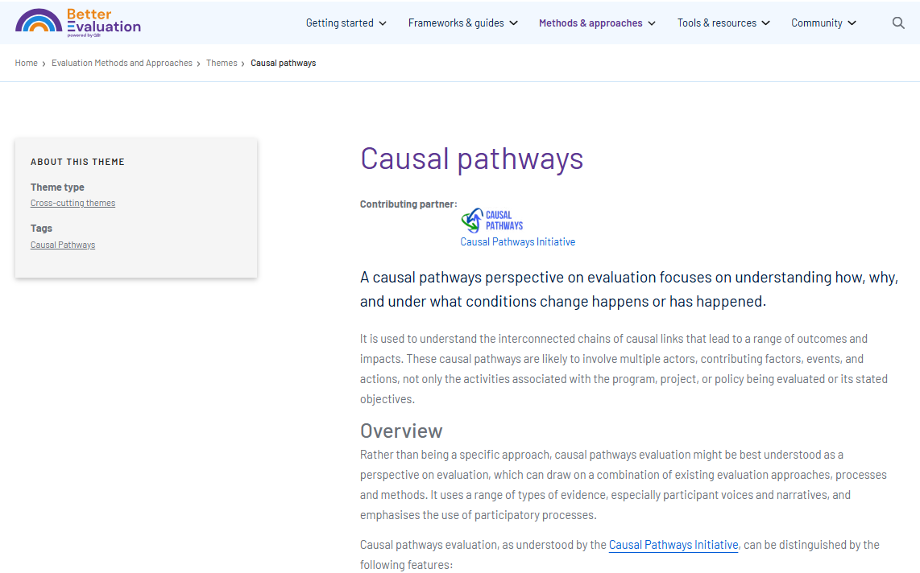
Notes:
Tenemos una pagina en BetterEvaluation con muchos recursos

Slide 45

Foto de autor desconocido bajo licencia CC BY-NC-ND
Notes:
Envíe a los participantes la encuesta de final de sesión (también incluida en el correo electrónico de seguimiento).

